Slide 1
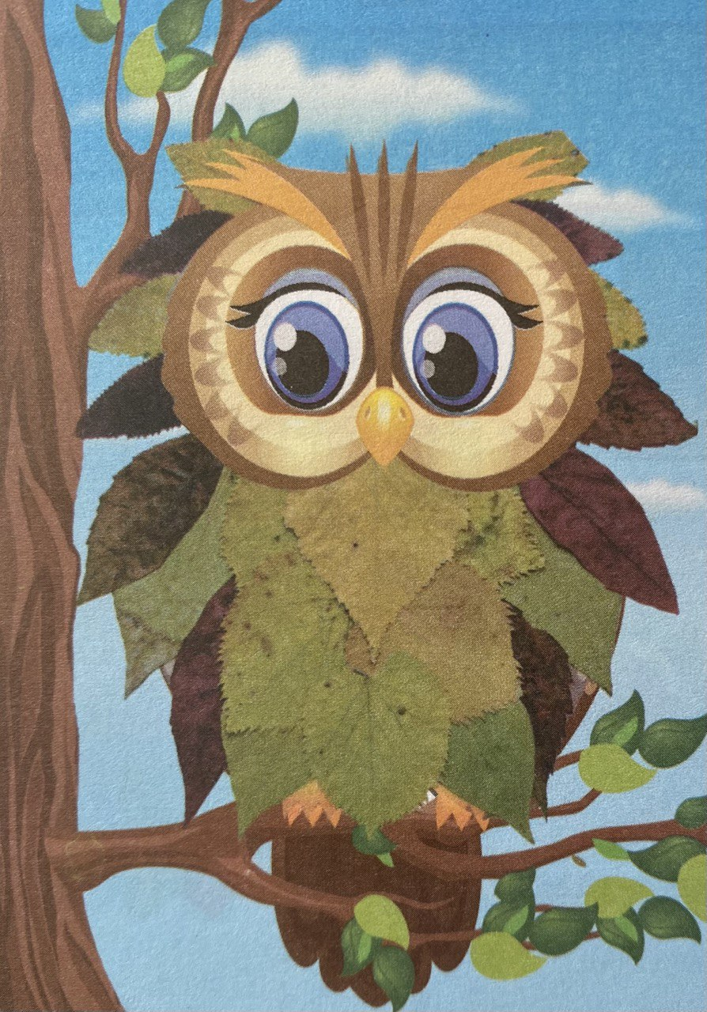
Урок №4
Сова Соня
Дизайн і технології
2 клас

Slide 2


Slide 3

Аплікація – це….
Аплікація буває…
Згадаємо:
приклеювання на основний фон вирізаних частин якогось малюнка
Предметною Сюжетною Декоративною

Slide 4
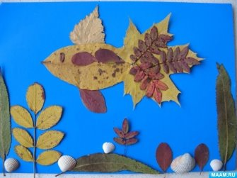
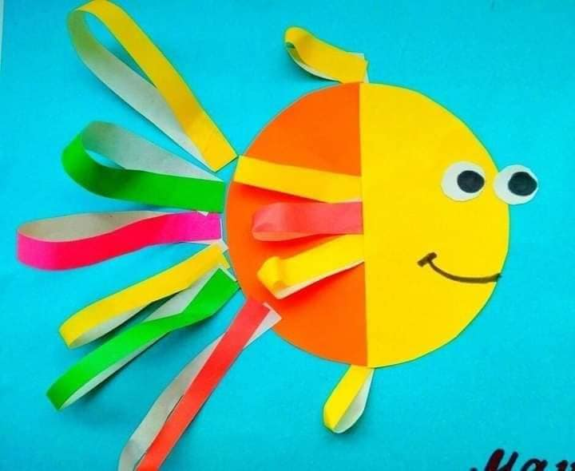
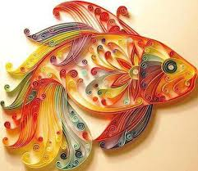
Аплікація буває:
· предметна, що складається з окремих зображень: лист, гілка, дерево, гриб, квітка, птах, будинок, людина
· сюжетною-тематична, що відображає події, розповідає історію
· декоративна, що включає орнаменти, візерунки, якими можна прикрасити різні предмети.

Slide 5
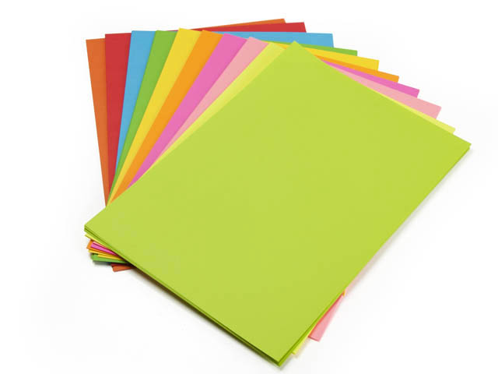
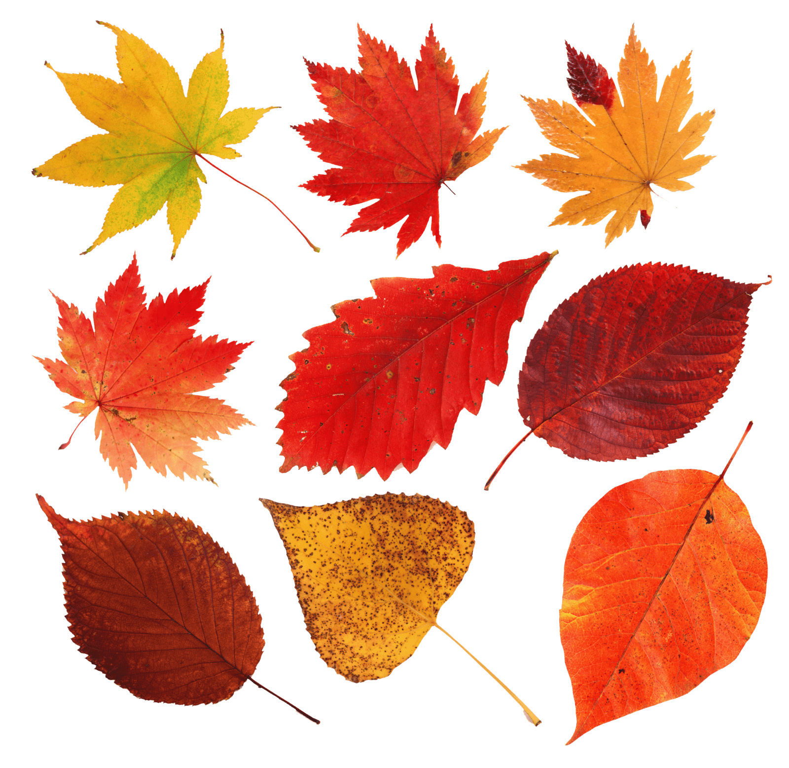
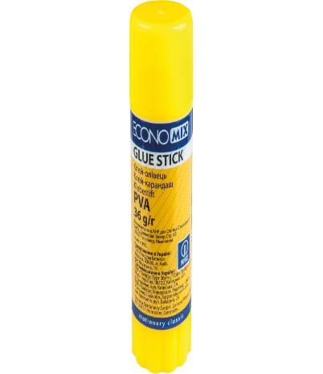
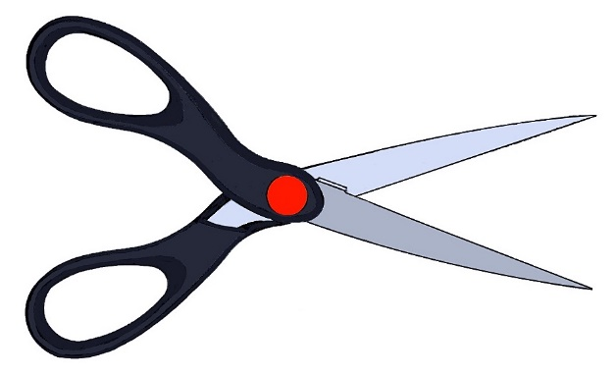
Підготуй все для роботи:
Ножиці, клей, аркуш картону, кольоровий папір.

Slide 6
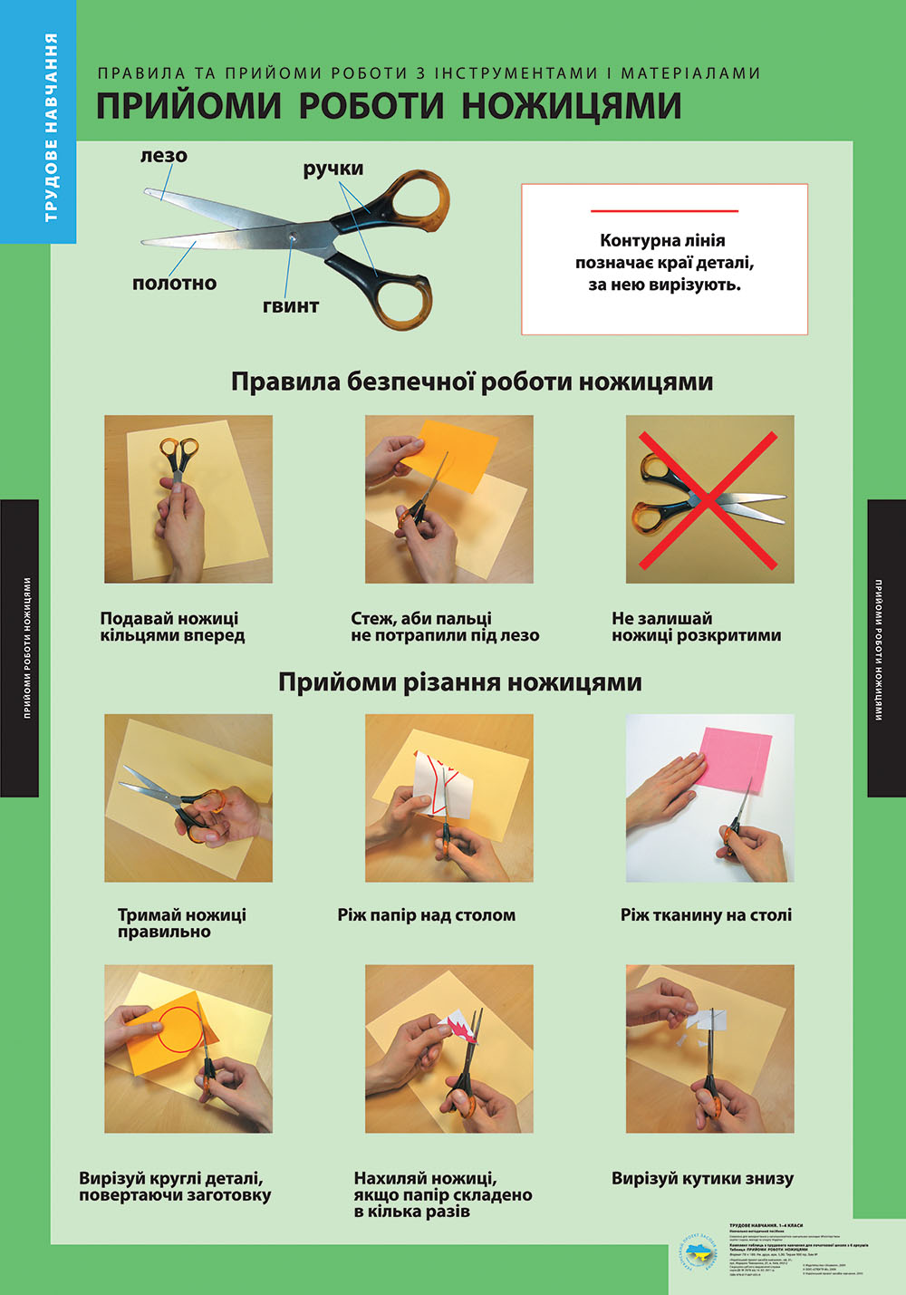
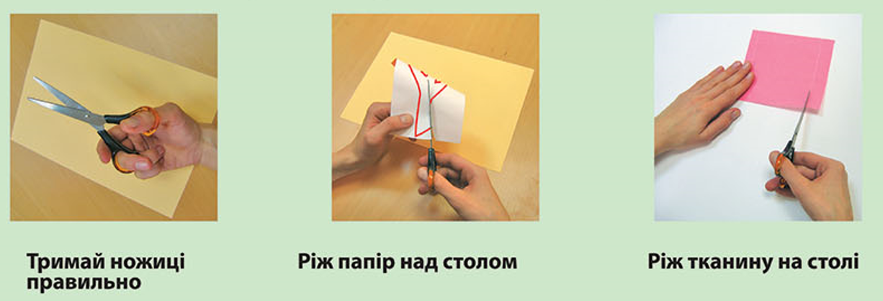
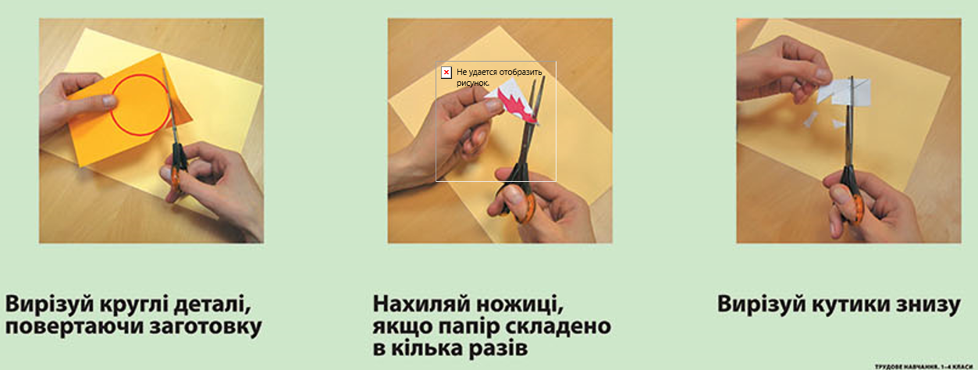
Правила роботи з ножицями:

Slide 7
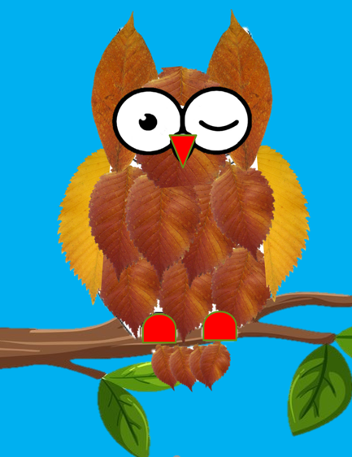
Тема уроку:
«Сова Соня»

Slide 8
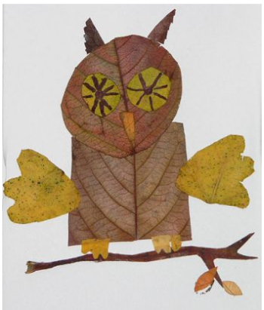
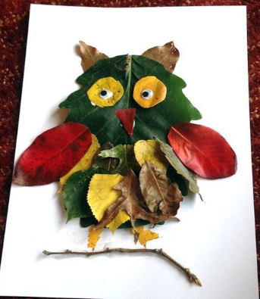
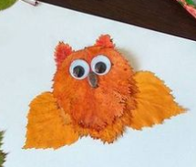
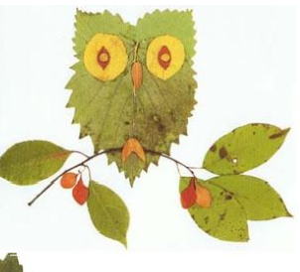
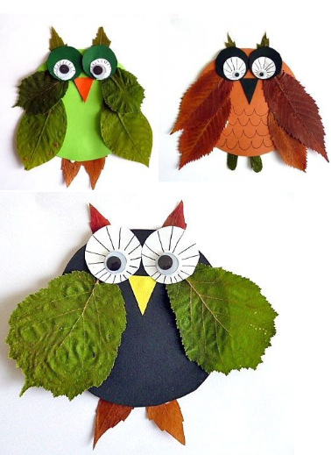
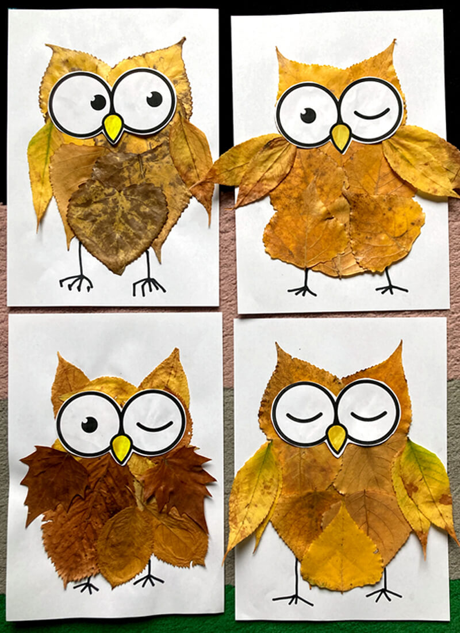
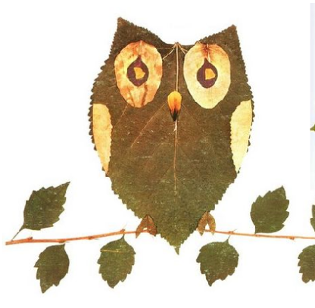
Поглянь, які різні совенята:
Вибери сову,
яка сподобалась

Slide 9
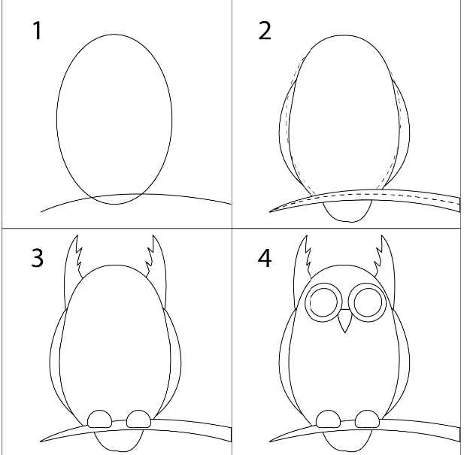
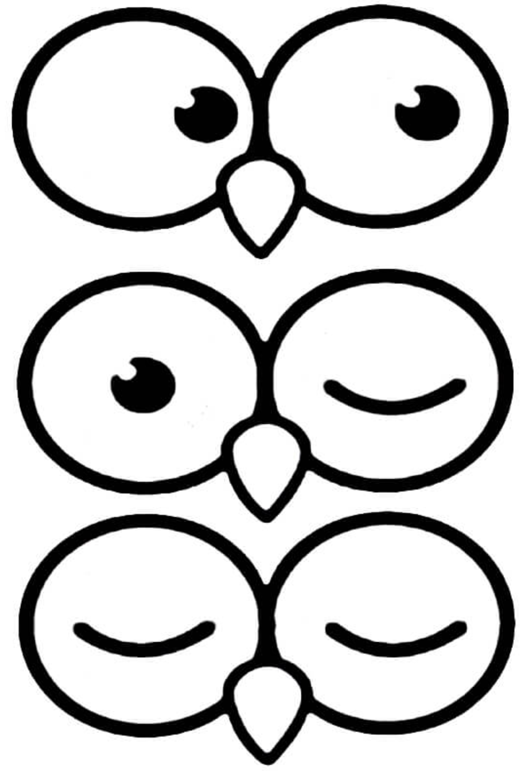
Частини сови:

Slide 10
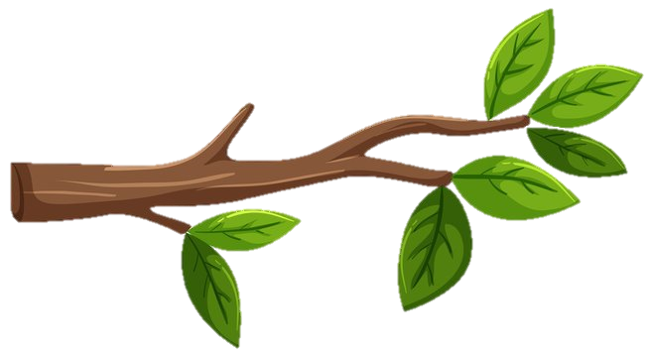
На блакитному картоні намалюй або зроби з паперу велику гілку внизу.

Slide 11
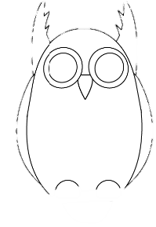
Простим олівцем намалюй велику сову на білому папері, зроби шаблон. Виріж та наклей на основу.

Slide 12
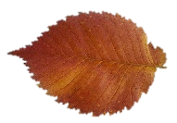
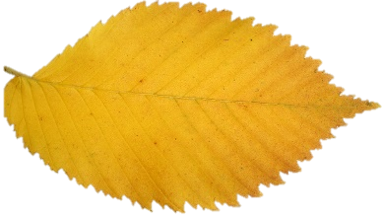

Наклей пір’ячко з листя на сову.

Slide 13
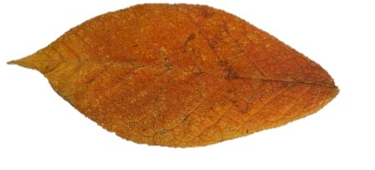
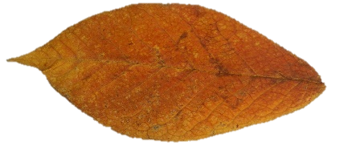
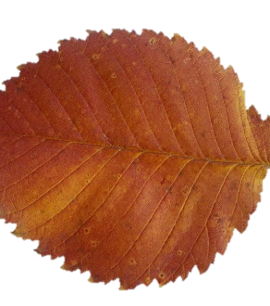

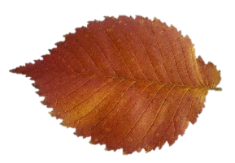






Наклей пір’ячко з листя на сову.

Slide 14


Виріж з білого паперу очі та дзьоб.

Slide 15

Розфарбуй дзьоб та лапи.

Slide 16
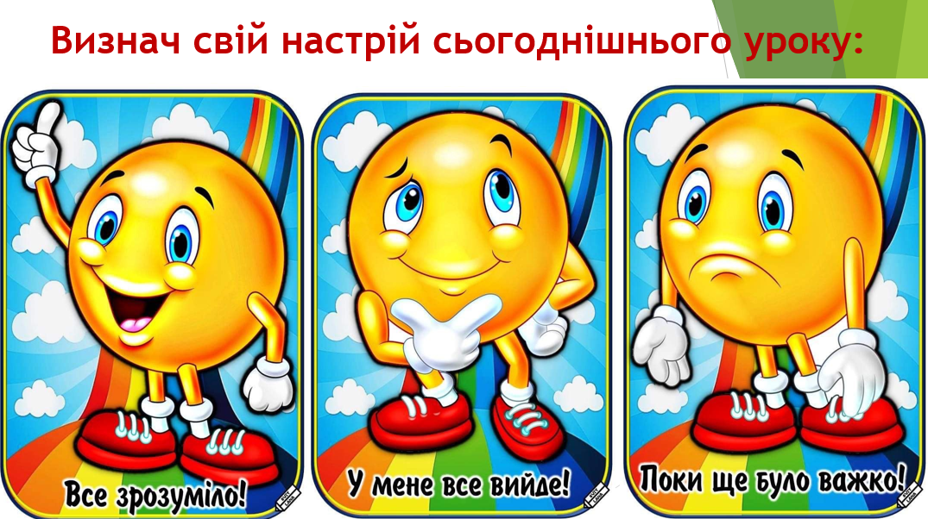

Slide 17
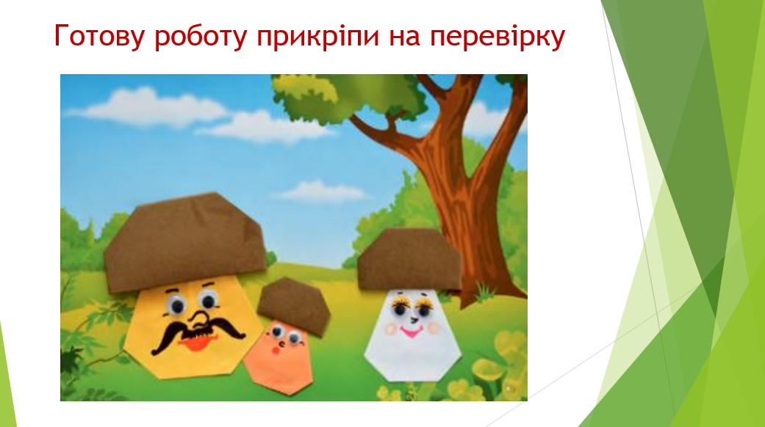

Slide 18


